Slide 1



Team Delta
проект по темата
„Математически игри“

Slide 2
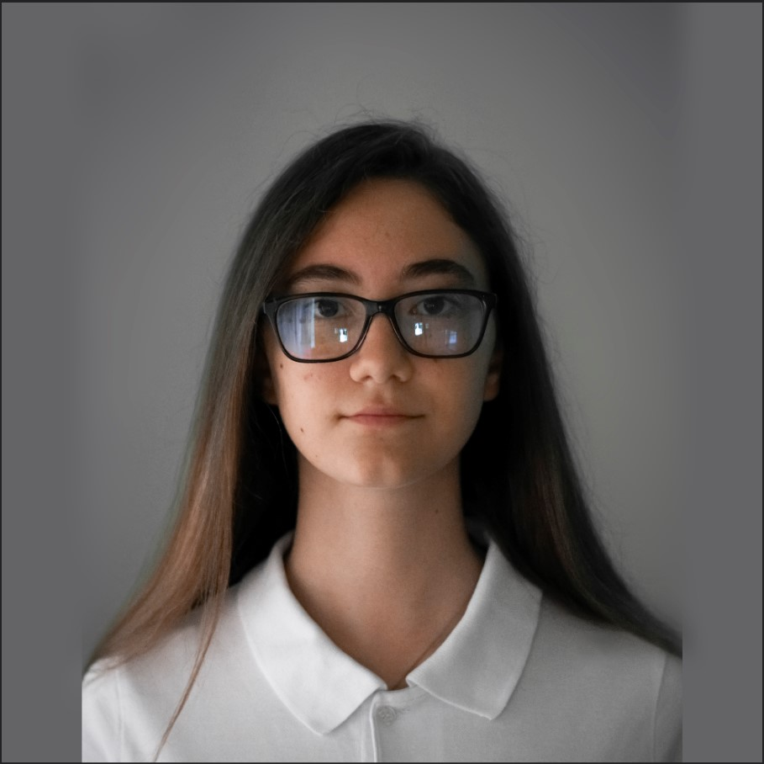
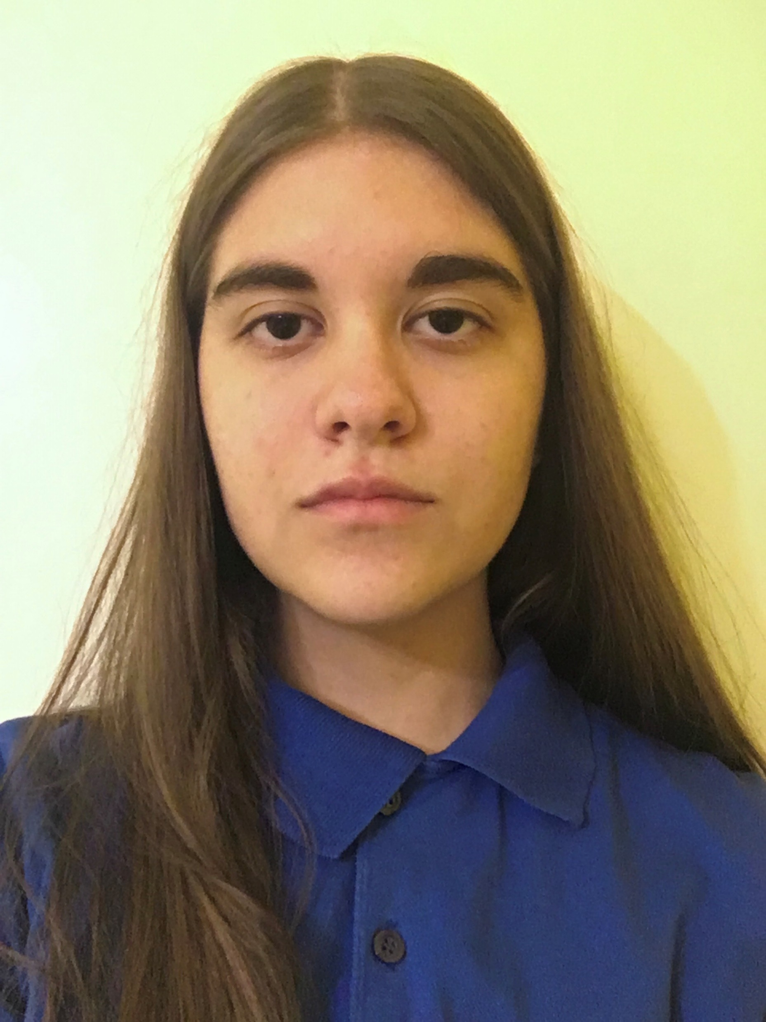
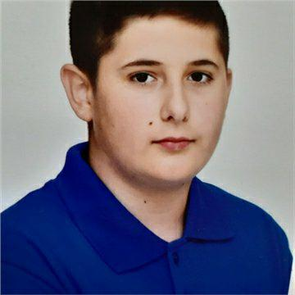
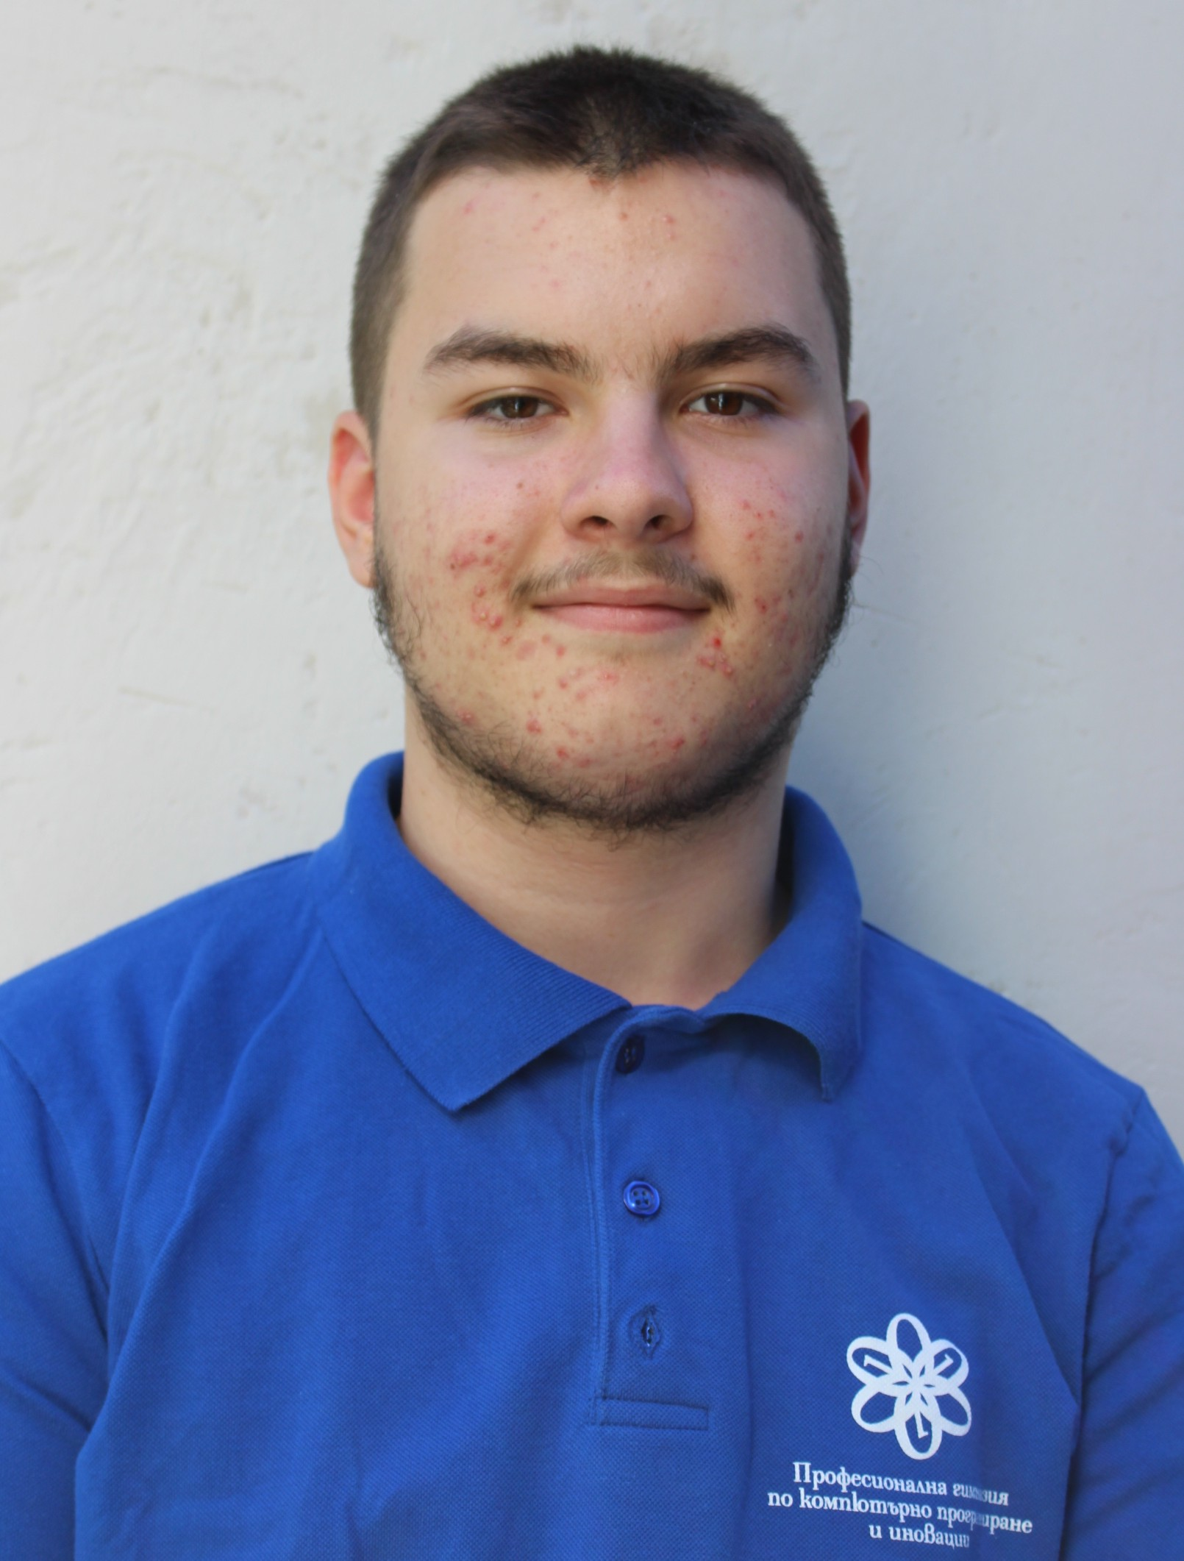
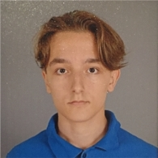
Нашия отбор
Александра Стайкова 9В
Тереза Опанска 9В
Ивелин Василев 9А
Мирослав Иванов 9Г
Александър Клингенберг 9А

Slide 3
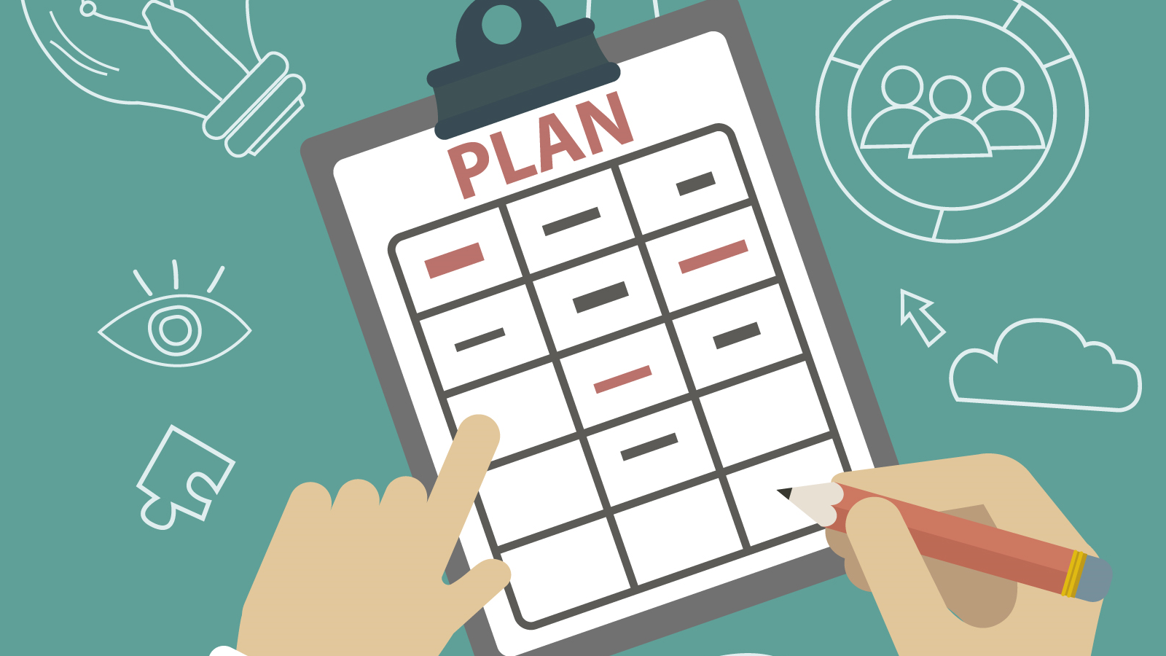


Етапи на развитие
1
2
3

Slide 4
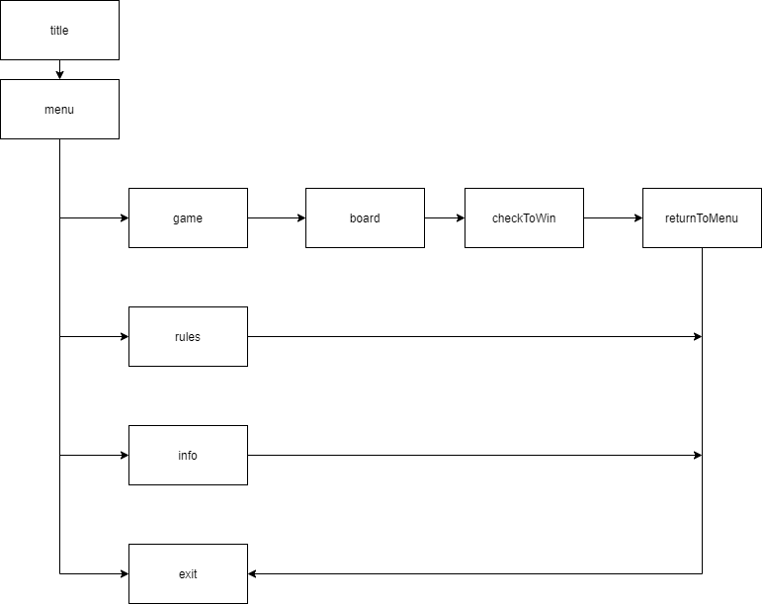
Диаграма на програмата ни

Slide 5
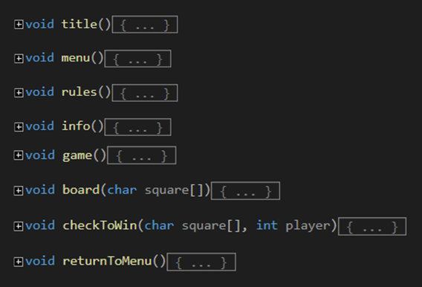
Функциите, които сме използвали

Slide 6







Програмите, които използвахме

Slide 7
Как работи нашата програма?

Slide 8
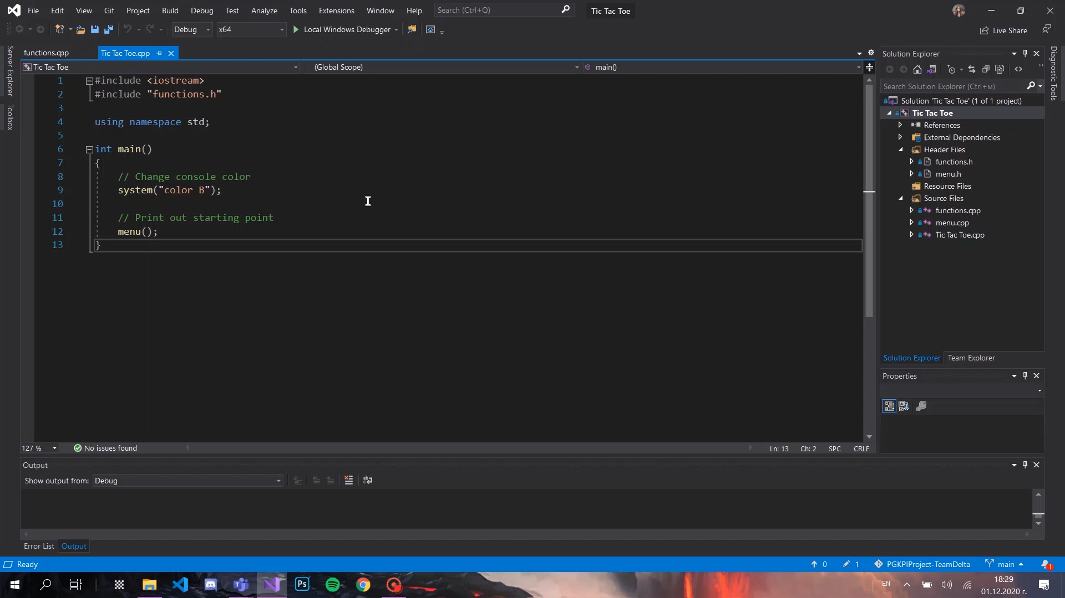

Slide 9

Бъдещи идеи и цели

Slide 10
Благодарим за вниманието!

